Slide 1
Forum for Næringsutvikling og samarbeid om nye arbeidsplasser
Geir Askvik Haugum
Kristiansandsregionen er Norges beste region å bo og arbeide i
Notes:
Jeg har lyst til å begynne med å takke for at vi får anledningen til å presentere og gå dypere inn i næringslivet i regionen og med en gjennomgang av BRKrs.
Vi vet at dere har masse kunnskap om næringene og regionen, men synes allikevel det kan være greit å begynne med en liten introduksjon.

Slide 2
VISJON
Kristiansandsregionen er Norges beste region å bo og arbeide i
Næringsutvikling i Kristiansandsregionen bidrar til vekst og verdiskaping i hele landsdelen
SATSINGER
/ Kompetent
/ Innovativ
/ Attraktiv
/ Internasjonal
/ Transport og infrastruktur
/ Næringsarealer
OVERORDNET MÅL
Kristiansandsregionen skal ha høy vekst sammenliknet med øvrige storbyregioner
Notes:
Kristiansandsregionen har en felles strategisk næringsplan som er vedtatt av de syv knutepunktkommunene høsten 2014, som for øyeblikket er 5, og har en handlingsplan som vi håper blir vedtatt i desember.
Arbeidet vi gjør skal selvsagt støtte oppunder de eksisterende næringsplanene.
Visjonen gir kommunene noe å strekke seg etter, og vi jobber alle mot ett felles mål om høy vekst sammenliknet med andre storbyregioner.
Vi har ett tett bo- og arbeidsmarked og det er ikke poeng å konkurrere mot nabokommunen på enkeltområder. Derfor står regionen sammen og sammenlikner oss med våre reelle konkurrenter, når det kommer til kampen om arbeidskraft og virksomheter, som er landets øvrige storbyregioner.
Strategisk næringsplan har fire satsinger:
Regionen skal være en vekstkraftig kompetanseregion, og skal være blant Norges mest innovative. Regionen skal være attraktiv for bedrifter, befolkning og besøkende. Internasjonalt samarbeid bidrar til økt verdiskaping i Kristiansandsregion.

Slide 3
/ BUSINESS REGION KRISTIANSAND - MODELL
Relocation Region Kristiansand
Leverandørnettverk vind
Kristiansand kommune
BRK
vertskap for partnerskapet
kommunens næringsarbeid: saksbehandling, søknader, høringer, intern rådgiving
BRK Partnerskapet
Møtebyen Kristiansand
Gründersatsing
Bærekraftig
forretningsidekonkurranse
Oppgaveutvalget
XXX
Årlig BRK_Toppleder strategi-samling
alle partnere som bidrar

Slide 4
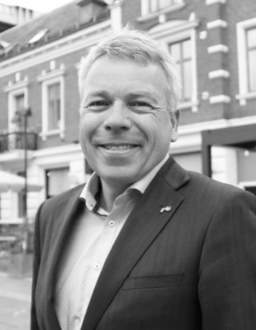
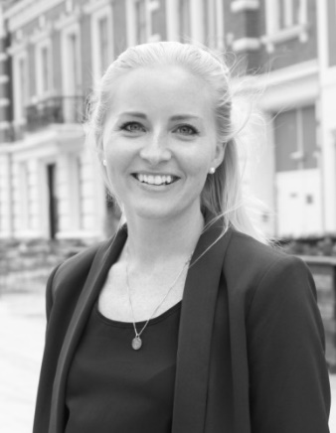
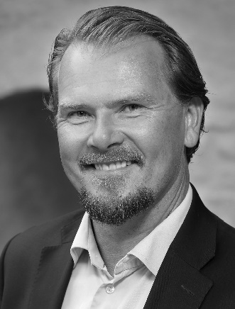
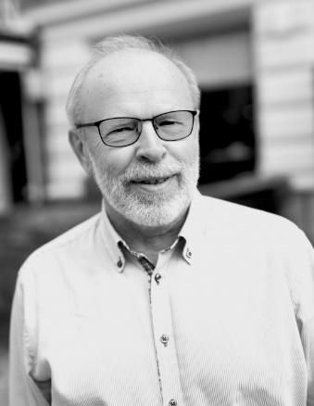
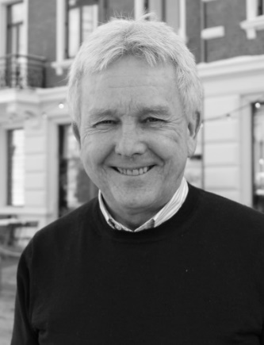
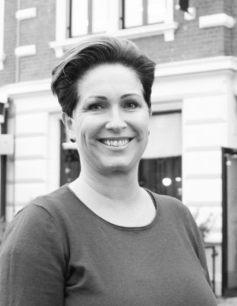
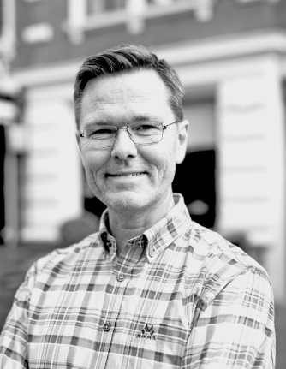
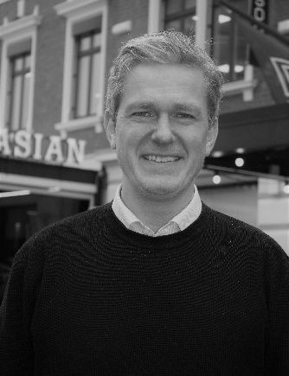
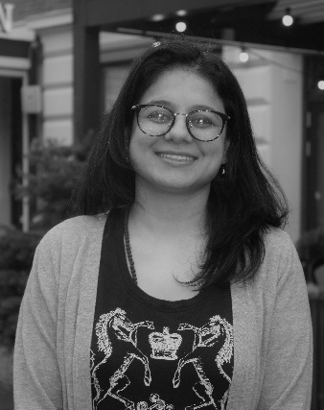
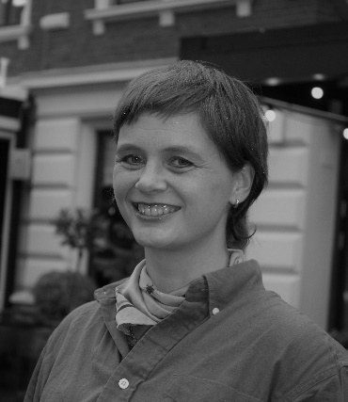
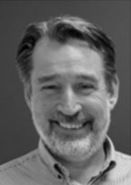
/ BUSINESS REGION KRISTIANSAND
Åpen
Nysgjerrig
Løsningsorientert
Modig
Geir A. Haugum
Tina Abrahamsen
Stein Otto G. Daatland
Ole Jacob Rynning-Tønnesen
Tor Sommerseth
Arild Tveide
Birthe Helland Olsen
Kristian Råmunddal
Børge Jomaas
Neha Sharma
Kristin Øygarden
Rune Klausen

Slide 5
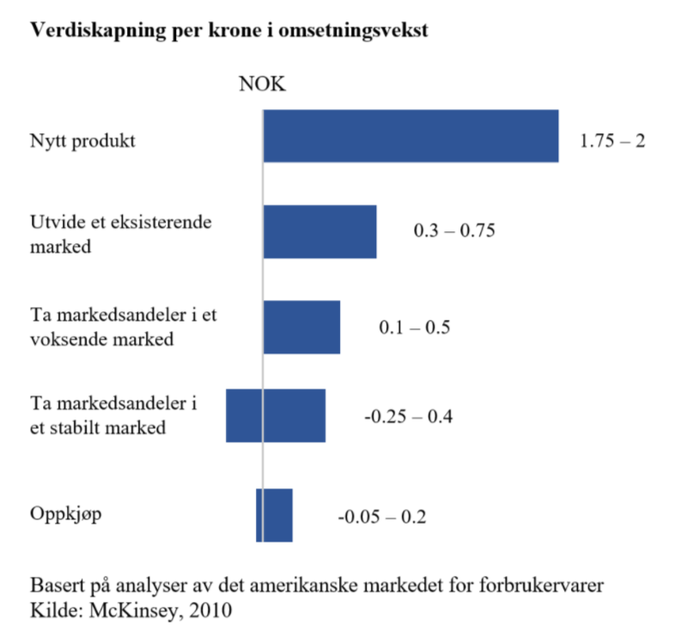
Notes:
Få land er så avhengig av handel med andre land som Norge. Vi er en liten, åpen økonomi, som har alt å vinne på åpne handelskanaler og tette relasjoner med våre handelspartnere i verden. Hva krever det å ha vekst i en kommune? Privat eksporterende næringsliv er viktig for sysselsetting og verdiskaping i en kommune eller en region.

Slide 6
Hvor kommer vi fra og hva har vi
Foto: Fra bygdeboka "Birkenes IV". Foto: Kameraklubben
Foto: Johannes Agerbo/ Birkenes kommune
Naturressurs
Råvare
inntekt
Notes:
Da har jeg fått den utfordrende oppgaven å si noe om « Hva er de viktigste mulighetene du ser, som næringsutvikler, på regionens vegne? Kort, presist – og visjonært.»
Skal man si noe om fremtidens muligheter kan det også være lurt å kikke litt bakover. Hva har brakt oss hit i dag? Har dette endret seg nå? Hva betyr det for fremtiden? Hva er det Agder har i dag – Kan dette videreutvikles? Hva må vi skape av nye ting.

Slide 7
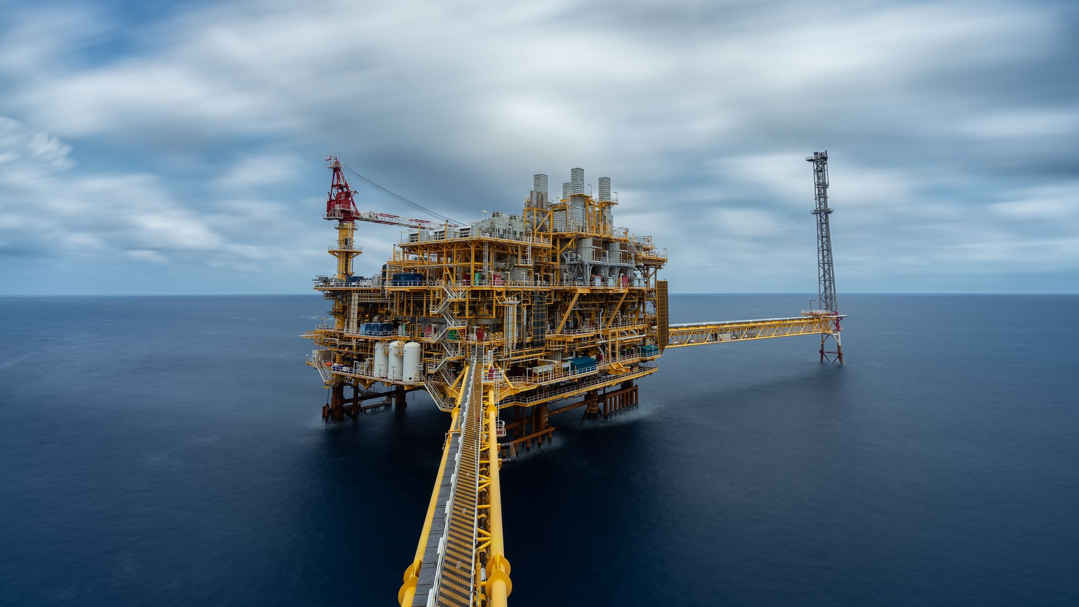
Inkluderer ikke leverandørindustri (Kilde: Nasjonalbudsjettet 2022)
Olje & gass Investeringer på vei ned – hva nå?
Notes:
Oljen vil fortsatt være en viktig driver for økonomien vår, men i Agder er det teknologien som rår og ikke selve oljesalget.
Inkluderer ikke leverandørindustri (Kilde: Nasjonalbudsjettet 2022)

Slide 8
Hva har vi
Været og dyreparken
Energi
Universitet
Noe skog, fjell og daler.
Kystlinje
Universitet
Anvendt teknologikompetanse
Offshore kompetanse
Kloke hoder
E- handel
Internasjonal salgskompetanse
Kreative næringer/kultur
Hvordan bruker vi dette på en god måte?
Visit Sørlandet/ Kirsten Leira
Notes:
Videreutvikle salgskompetanse til handelskompetanse

Slide 9
Hvor må vi
Naturressurs
Råvare
Foredling
Inntekt
Turisme
Foredling
Inntekt
Import
Foredling
Inntekt
Inntekt norske turister
Inntekt utenlandske turister
Teknologiutvikling – Handelsutvikling (trade)- Leveranser-IT
Notes:
Hvorfor sier jeg dette. Jo fordi hvert ledd av foredling i alle bransjer tilfører verdiskaping og arbeidsplasser. Til og med ehandel må i dag regnes som verdisskaping i Norge, da erastatningen vil være ehandel fra andre land som gir null verdiskaping i Norge.

Slide 10
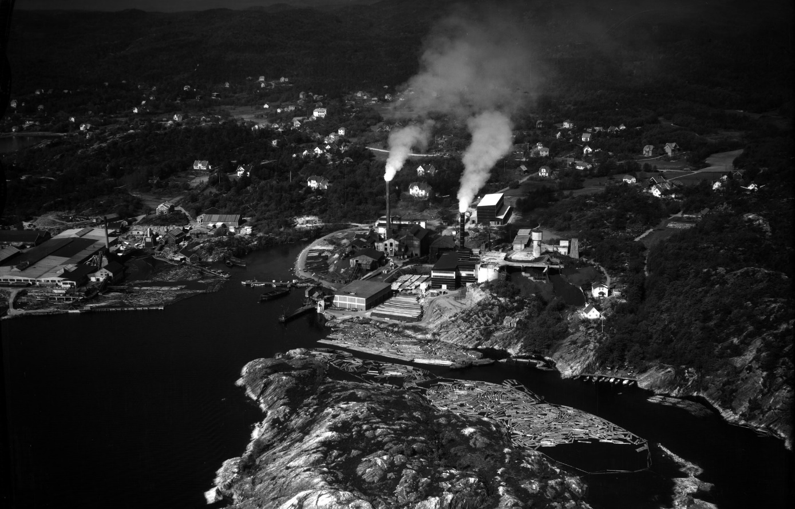
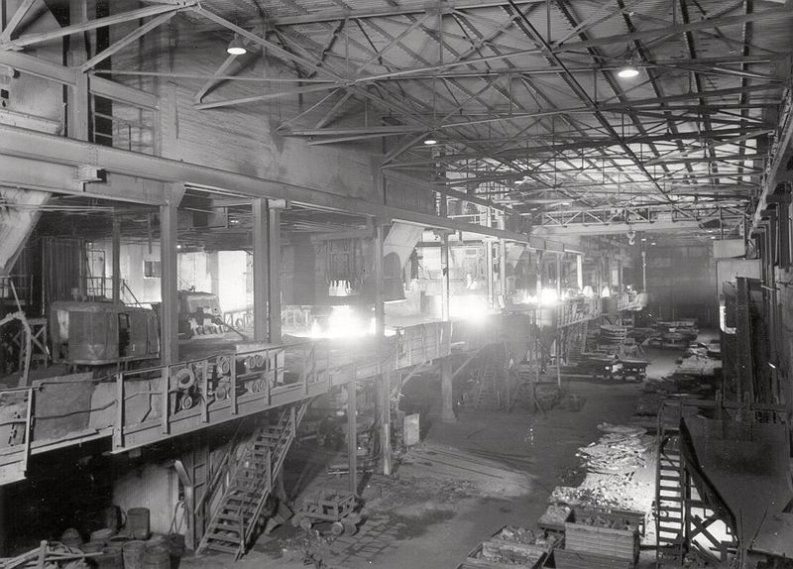
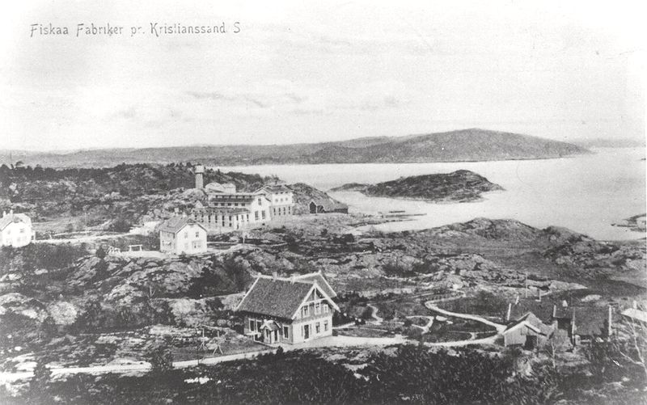
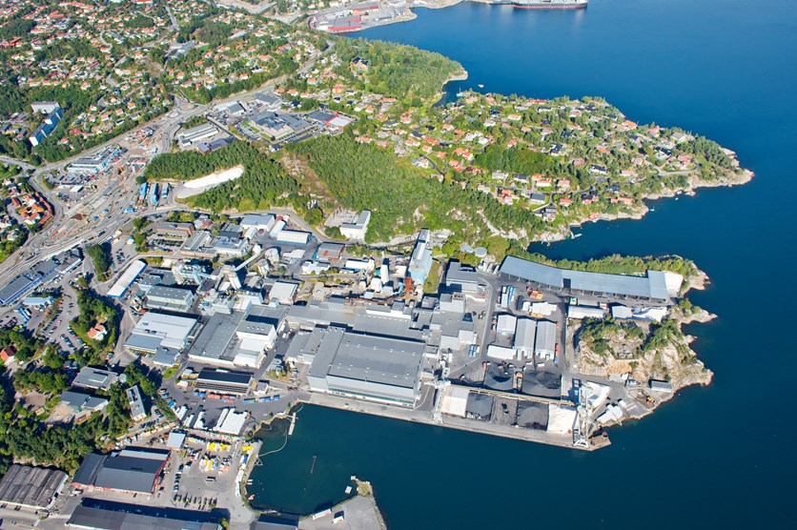
Utvikling/teknologi
Bilder fra Elkem
Notes:
Teknologikompetansen og videreforedling må videreutvikles og støttes
Elkem er og blir en motor i regionen. Det samme gjelder flere bedrifter store prosessindustribedrifter i regionen. Disse må vi heie på og tilrettelegge for. Men viktigst av alt er satsingen på teknologikompetansen i regionen. Vi er regionen for anvendt teknologi.

Slide 11
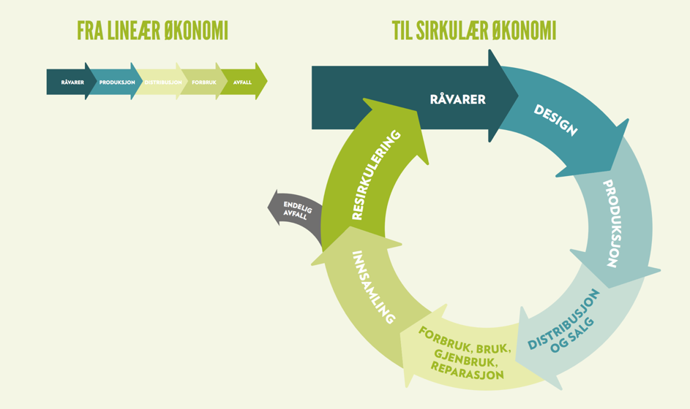
Bærekraftig omstilling – er kravet fremover
Nullutslipp /electric region
Gramstad, Helland & Saebi: Nye forretningsmodeller i handelen (Universitetsforlaget, 2017)
Notes:
Kjempespennende muligheter i det grønne. Biozin er et slikt eksempel, hvis de lykkes med å bryte ned cellulosen.

Slide 12
Universitet og utvikling av nye selskaper og ideer
10 000 studenter – en del av den nye oljen?
Fra Vis Innovasjon
Notes:
Forutsetninger for et bredere samspill.
Ikke en ”tredje oppgave”, men en integrert del av utdanning og forskning
Ikke kun en sak for ”ildsjeler”, men et institusjonelt ansvar
Ikke diskvalifiserende akademisk, men en aktivitet med vitenskapelige og karrieremessige potensialer
Ikke kortsiktige og fragmenterte tiltak, men langsiktig og sammenhengende innsats

Slide 13
Handelsarbeidsplasser vil fremdeles være viktig, klarer vi å beholde disse?
Agder Norges E-handel hovedstad
Netthandel er «all time high». Både i Norge og ifht import.
Store muligheter for vekst og nye arbeidsplasser. Vi ønsker å ta en nasjonal posisjon med Kristiansand som «hovedstad»
Store muligheter får å ta markedsandeler fra importsalget hvis man tenker løsninger sammen. Kundene vil blant annet ha varer raskt levert, norske bedrifter kan levere raskere enn utenlandske.
Notes:
Hvordan bevarer vi arbeidsplasser innen handel og samtidig ivaretar bysentrum i mindre sentral strøk

Slide 14
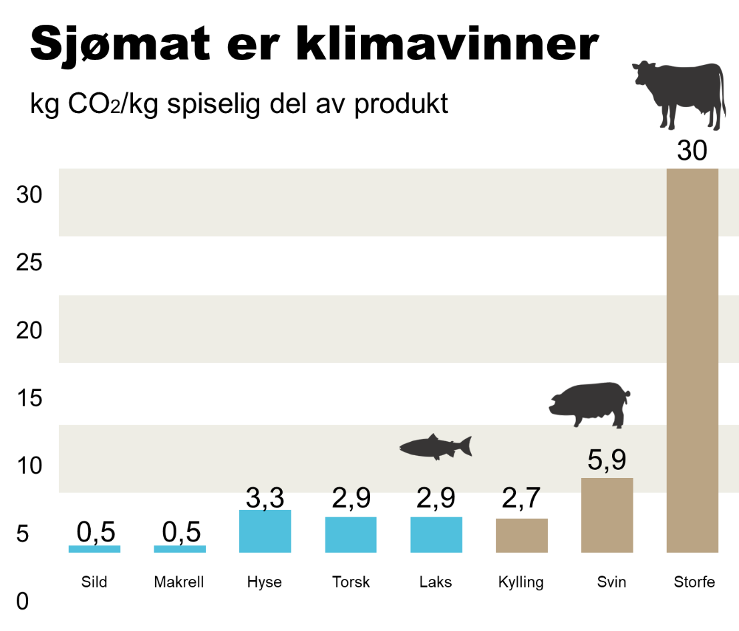
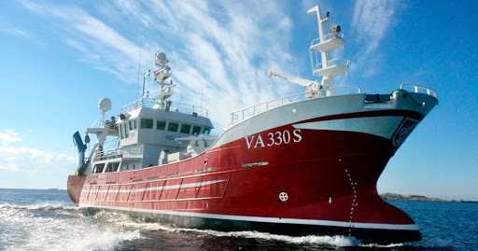
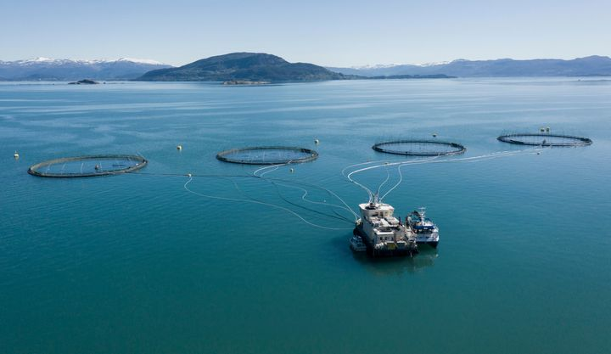
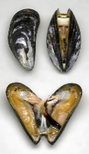
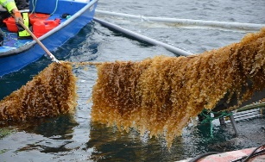
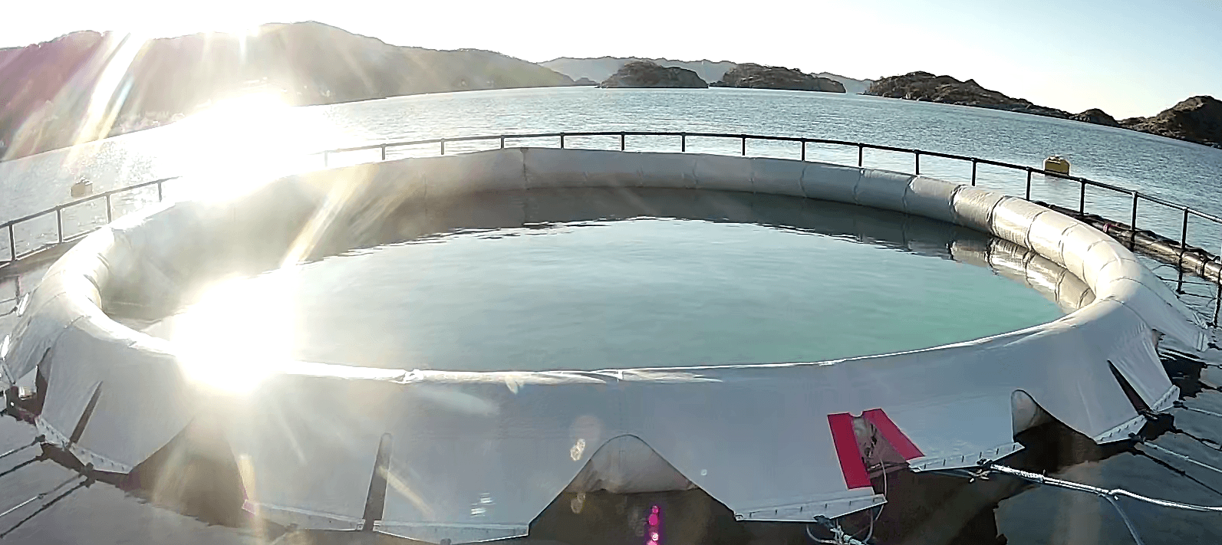
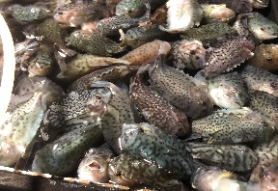
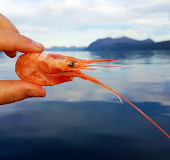
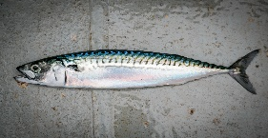
Havrommet – Blå vekst
Norges territorium til sjøs er syv ganger større enn landarealet
olje og gass, shipping, oppdrett, tradisjonelt fiske, vindkraft, turisme og i et lengre perspektiv, gruvedrift til sjøs.
Fellesutfordringen for aktivitet i havrommet er at denne krever teknologiutvikling i verdensklasse.
Notes:
Jeg skal ikke gå mer inn på det her i dag, men havrommet er et område med flere muligheter for kystkommunene

Slide 15
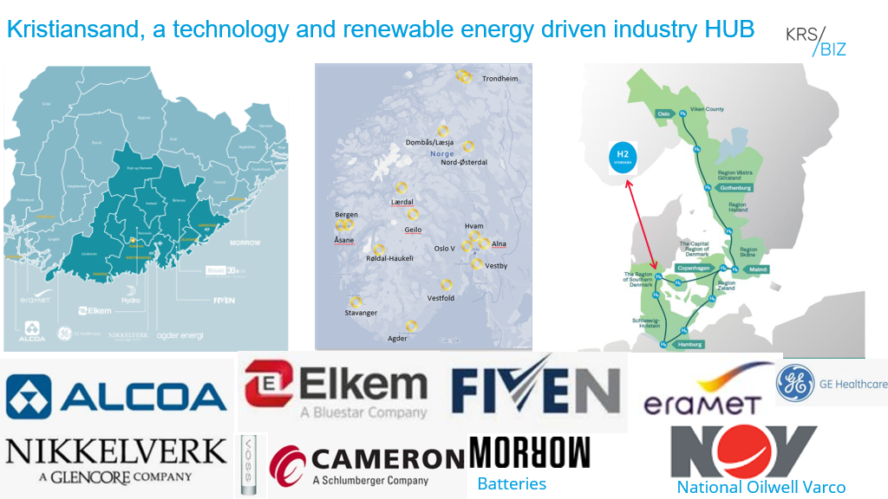
Notes:
Når jeg presenterer regionen i utlandet så er det slik. Det er

Slide 16
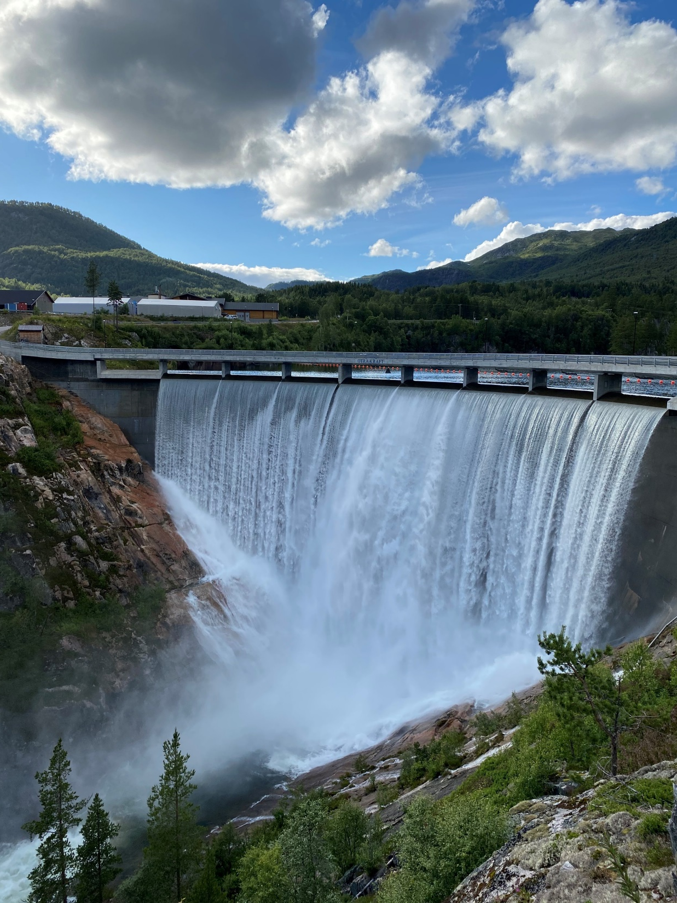
Energi og teknologi
Notes:
Vi har noe energi. Vi har masse energi og teknologikompetanse. Den bør vi videreutvikle og skape nye former for fornybar energiproduksjon. Et eksempel kan være havvind, men sol er ikke nødvendigvis helt borte det heller. Spesielt ikke når vi ser på hvordan solceller blir laget.

Slide 17
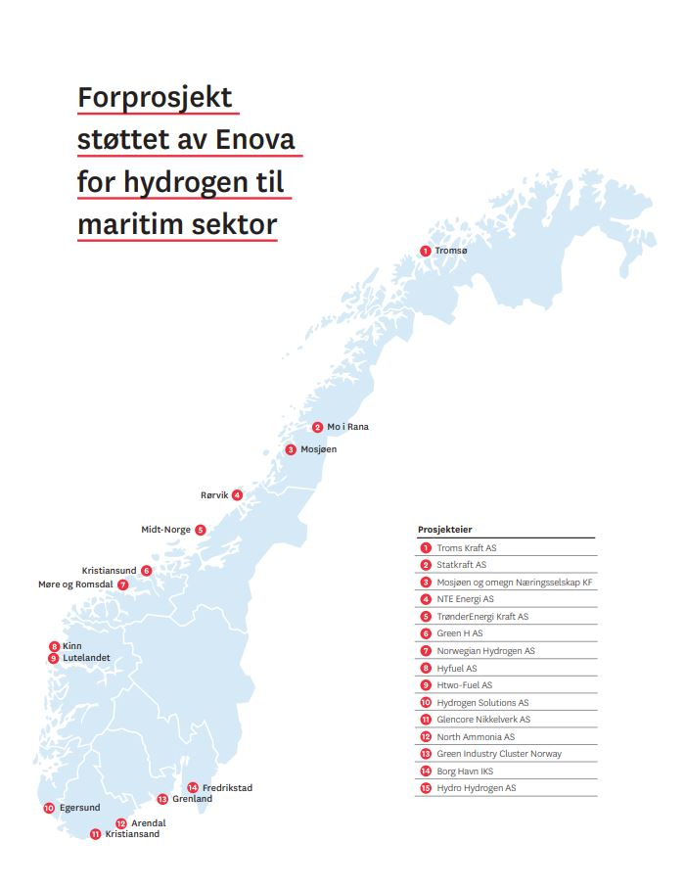
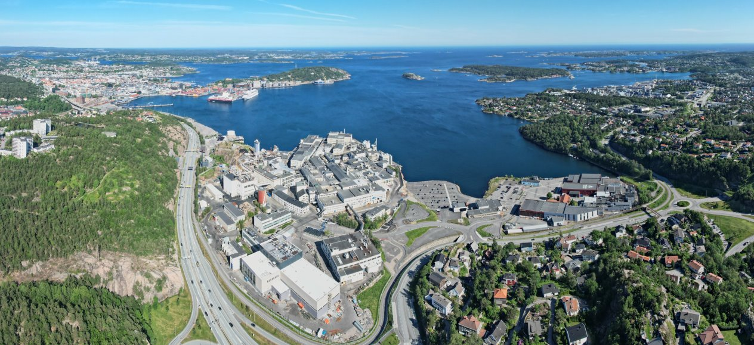
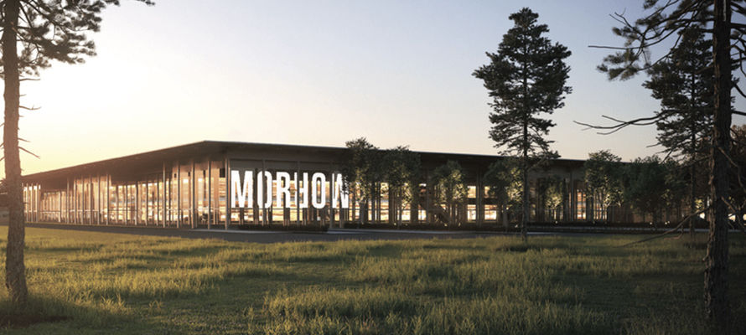
Energiforedling​
Notes:
Agder fylke har satt som mål å bli landets første helelektriske region, og mange kommuner har ambisiøse målsetninger. I Kristiansand ønsker vi å redusere utslippene med 80% i løpet av de neste ti årene. Det stiller krav til leveranser nå.
Nullutslipp og elektrifisering vil kreve nye løsninger. Spesielt innenfor tungtransport og maritim transport. Men det gir også muligheter, da mye av dette utvikles nå, og togene går nå. Batterier, hydrogen og ammoniakk er eksempler på løsninger som er i fart.
Kristiansand og Arendal har fått et av 15 forprosjekter på hydrogen, gjennom Glencore sitt hydrogenfabrikk prosjekt. https://presse.enova.no/pressreleases/enovastoette-til-15-hydrogenprosjekt-i-maritim-transport-3130758
Det skal videre etableres 5 nasjonale hydrogenknutepunkt for maritim og tungtransport i Norge.
Nytt nasjonalt hydrogen selskap – til Kristiansand?
Er vi på toget, eller står vi på perrongen fornøyd med en vogn som er satt igjen.

Slide 18
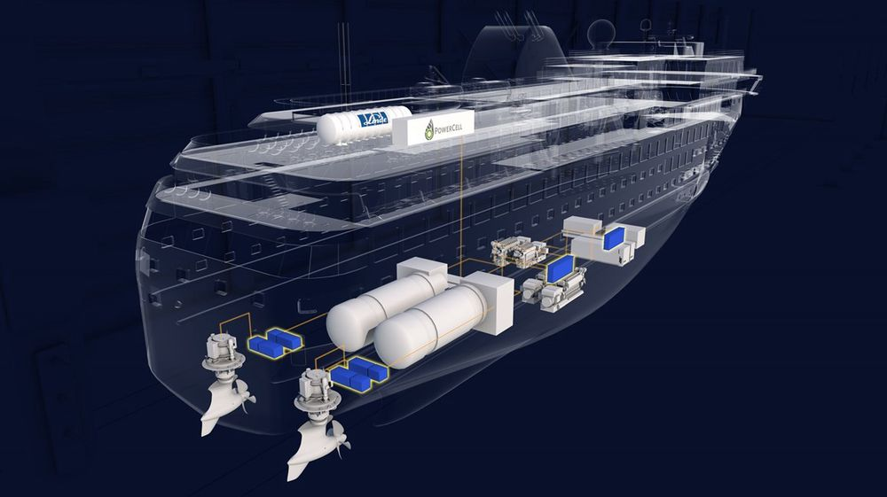
(Illustrasjon: Havyard)
Notes:
Kan vi bidra til at den første internasjonale fergelinjen som går på hydrogen går fra Agder og Kristiansand?
Det krever både samarbeid, visjon, synlighet og mot

Slide 19
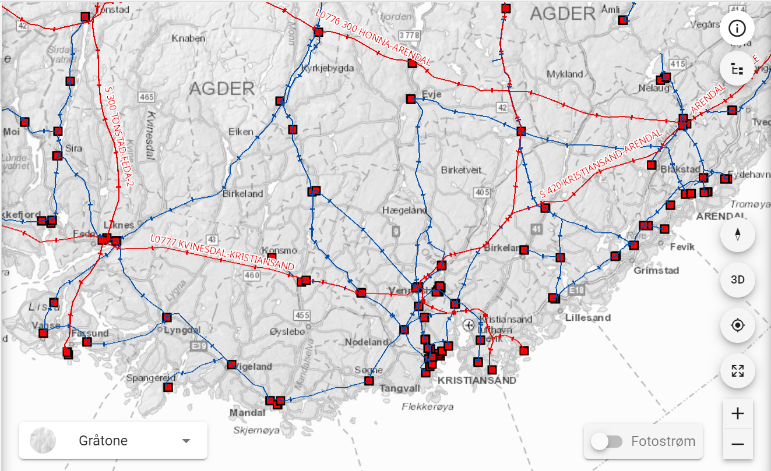
Notes:
Det hjelper ikke med 7 TW overskudd, uten tilgang. Hvordan får vi tilgang på stikkontakter i regionen, slik at regionen kan bruke energioverskuddet sitt til energiforedling, verdiskaping og arbeidsplasser. Dette vil kreve offentlig tilrettelegging

Slide 20
Synlighet og tenke stort nok
Samme dag som Agder fikk 5 millioner til blå vekst
TV2-nyhetene 18.03.21
Notes:
Når Vestlandet mangler strøm så slår de på stortromma og får nasjonale medier med seg.
Sikter du på 1 plass blir du dårligst topp 3, sikter du på topp 10, blir du fort blant de 100.
Kan vi løfte frem regionen rundt energi, energiforedling og AI?

Slide 21
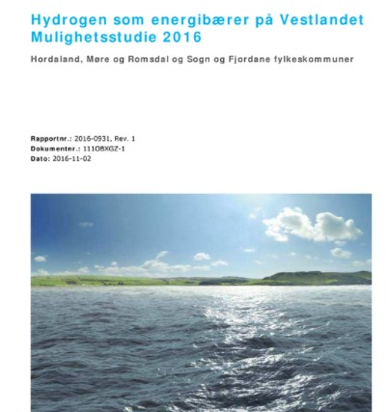
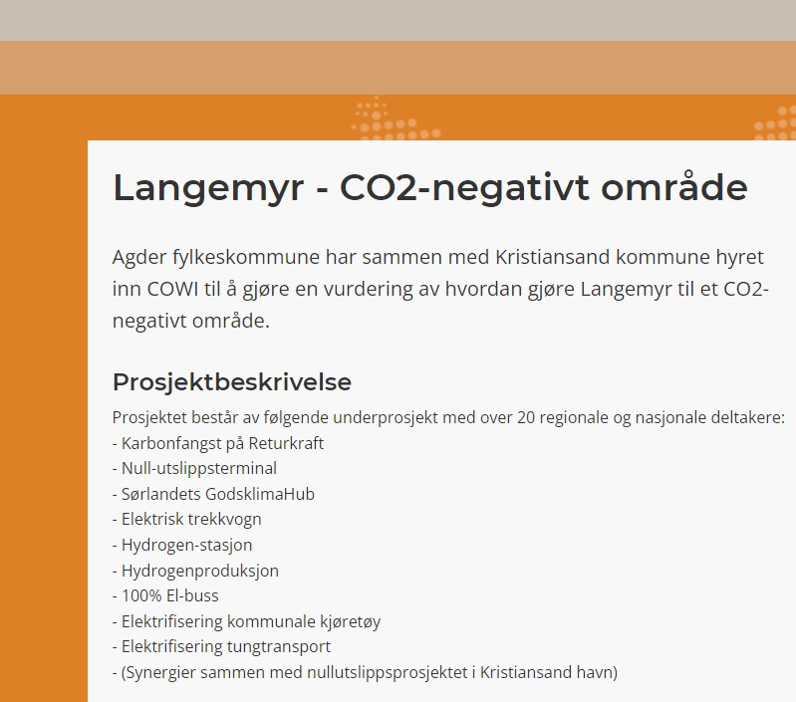
Hva kreves, hvem skal tenke de store tankene?

Slide 22
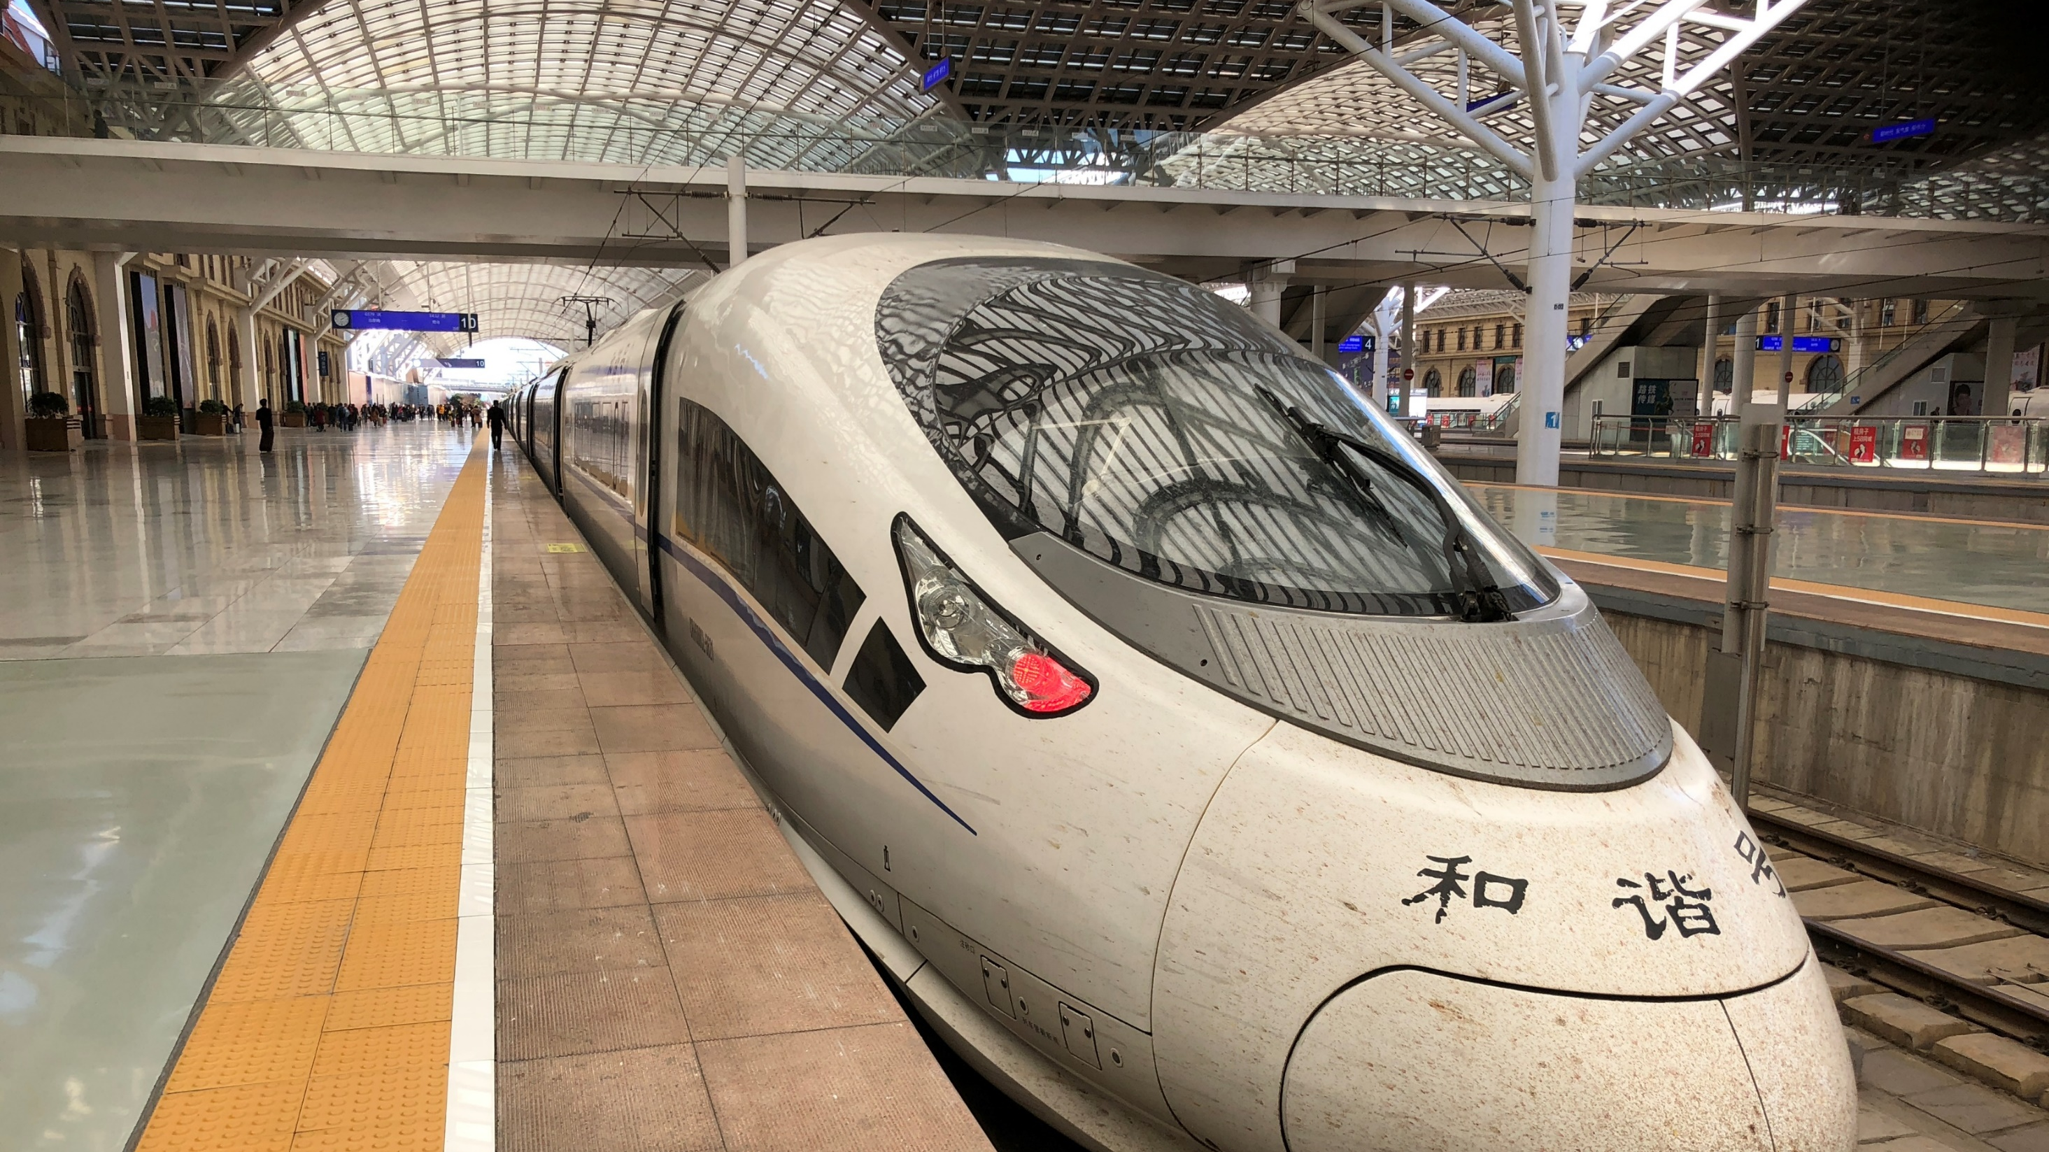
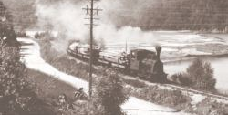
Hva kreves
URGENCY! Det haster å bli med på framtida

Slide 23
Hvorfor skal vi lykkes
Agder tar posisjon i det grønne skiftet
Agder har kultur for å jobbe globalt
Agder har verdensledende bedrifter innen sine nisjer
Agder har velfungerende næringsmiljøer
Agder kan utvikle komplette næringskjeder
Agder har en tung samhandlingskultur mellom næring, offentlig og akademia
Målrettet samskaping gir bedre resultater
Notes:
Samskaping på sitt beste

Slide 24
Forum for næringsutvikling og samarbeid om nye arbeidsplasser
Den nye samhandlingsstrukturen
Samhandling, interaksjon, er en betegnelse på samspill eller vekselvirkning mellom to eller flere aktører som er i aktivitet med hverandre.
Samhandling kan innebære gjensidig forståelse og utbytte, men også konflikt, utbytting og manipulering.
Hva krever det av oss? Hvor står du?
Illustrasjon lånt fra Lillesand.kommune.no
Notes:
For min del handler dette om å skape vekst og nye arbeidsplasser i Agder gjennom å skape vinn vinn situasjoner, gjennom resultatorientert grenseløst samarbeid i Agder.

